Slide 1
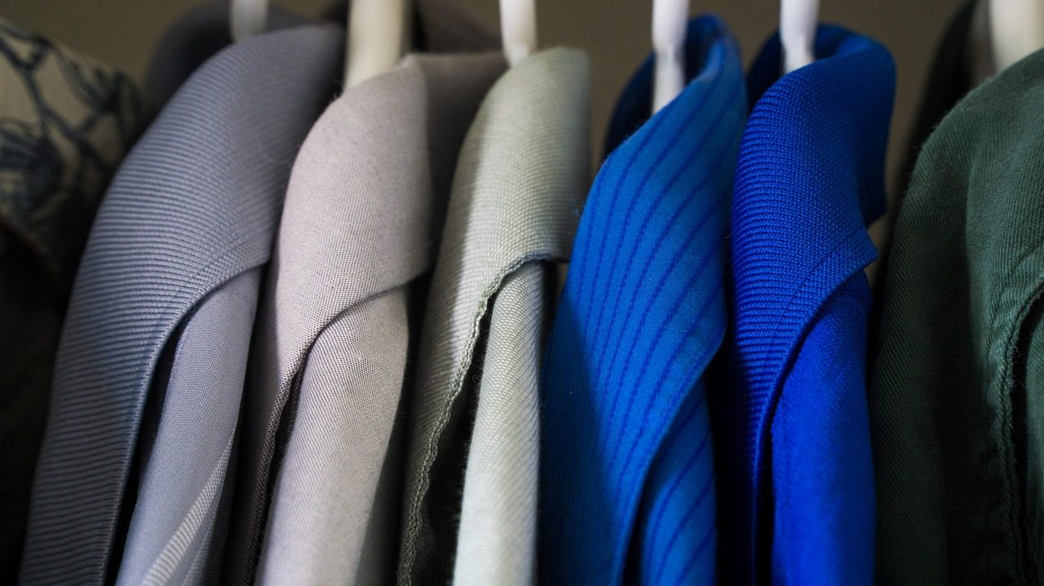
Plan de imagen
respetuoso con el
cuerpo: cuidarte sin
prometerte otra
Salud y Estética
Ver el OA en saludyestetica.lumbre.lat
Notes:
Objeto de aprendizaje de Lumbre · Salud y Estética
Enlace: https://saludyestetica.lumbre.lat/object/sye-c12-r01-oa06-plan-de-imagen

Slide 2
persona
Salud y Estética
Ver el OA en saludyestetica.lumbre.lat
Notes:
Objeto de aprendizaje de Lumbre · Salud y Estética
Enlace: https://saludyestetica.lumbre.lat/object/sye-c12-r01-oa06-plan-de-imagen

Slide 3
Acerca de este OA · 1 de 2
Objetivo
Escribir un plan de imagen de una página con lo que la persona quiere cuidar, lo que puede sostener en tiempo y dinero, límites explícitos de dolor y decisiones que no se toman por presión, y una señal para pedir ayuda si la relación con la imagen causa angustia.
Plan de imagen respetuoso con el cuerpo: cuidarte sin prometerte otra persona
3 / 72
Notes:
Enlace al OA: https://saludyestetica.lumbre.lat/object/sye-c12-r01-oa06-plan-de-imagen

Slide 4
Acerca de este OA · 2 de 2
Descripción
Lección de cierre del curso 12: convertir una lista de exigencias en un plan de una página, con acciones sostenibles, presupuesto, límites escritos y una señal clara para pedir ayuda cuando la imagen pesa demasiado.
Autoría: Salud y Estética
Etiquetas: imagen corporal · plan personal · autocuidado · límites · presión estética
Plan de imagen respetuoso con el cuerpo: cuidarte sin prometerte otra persona
4 / 72
Notes:
Continuación de «Acerca de este OA» (2 de 2).

Slide 5
Plan de imagen respetuoso con el cuerpo: cuidarte sin prometerte otra persona · 1 de 3
Público y alcance
Personas adultas que sienten presión por su apariencia y quieren un plan de cuidado sostenible, y profesionales de imagen que acompañan decisiones sin prometer transformaciones. No requiere experiencia previa. Es formación general: no sustituye atención de salud mental ni de salud.
Plan de imagen respetuoso con el cuerpo: cuidarte sin prometerte otra persona
5 / 72

Slide 6
Plan de imagen respetuoso con el cuerpo: cuidarte sin prometerte otra persona · 2 de 3
Marisol —caso ficticio, nombre inventado— tiene cuarenta y un años y una boda en cuatro meses. En una nota del teléfono escribió nueve cosas que «debe arreglar» antes de la fecha: la piel, el cabello, las uñas, los brazos, la sonrisa, la ropa, el peso, las fotos y «la cara». No sabe por dónde empezar y ya compró tres cremas que no ha abierto. Una amiga le dijo que es «su día» y otra le recomendó un paquete de tratamientos que no entiende.
Plan de imagen respetuoso con el cuerpo: cuidarte sin prometerte otra persona
6 / 72
Notes:
Continuación de «Plan de imagen respetuoso con el cuerpo: cuidarte sin prometerte otra persona» (2 de 3).

Slide 7
Plan de imagen respetuoso con el cuerpo: cuidarte sin prometerte otra persona · 3 de 3
Marisol no quiere convertirse en otra persona: quiere llegar a la boda sin sentir que su cuerpo es un proyecto pendiente. Esta lección no promete autoestima, seguridad ni una transformación. Propone algo más pequeño y más útil: una página donde escribe qué quiere cuidar, qué puede sostener, cuánto dinero y tiempo tiene, qué dolor no está dispuesta a aceptar y qué decisiones no va a tomar con prisa.
El plan ordena decisiones; no cambia a la persona.
Plan de imagen respetuoso con el cuerpo: cuidarte sin prometerte otra persona
7 / 72
Notes:
Continuación de «Plan de imagen respetuoso con el cuerpo: cuidarte sin prometerte otra persona» (3 de 3).

Slide 8
Qué es un plan de imagen y qué no · 1 de 2
Un plan de imagen es una página con lo que quieres cuidar, cómo lo vas a hacer, cada cuánto, con qué dinero y con qué límites. No es una lista de defectos ni un pronóstico de resultados. Tampoco es un tratamiento médico ni una promesa de autoestima: es una forma de ordenar decisiones para que no las tome la culpa, la comparación o una oferta que termina hoy. La Oficina para la Salud de la Mujer de EE. UU. define una imagen corporal sana como sentirse cómoda en el propio cuerpo y bien con la propia apariencia, e incluye lo que piensas y sientes sobre ella (F-040).
Plan de imagen respetuoso con el cuerpo: cuidarte sin prometerte otra persona
8 / 72

Slide 9
Qué es un plan de imagen y qué no · 2 de 2
Esa definición importa porque desplaza el centro: la imagen corporal no es solo lo que se ve en el espejo, sino cómo te juzgas cuando te miras. La misma fuente aclara que la imagen corporal no siempre está relacionada con el peso o la talla (F-040). Por eso el plan no empieza con «qué me falta», sino con «qué quiero cuidar y por qué». Un plan puede incluir un corte de cabello, una crema, ropa que te permita moverte o una consulta de salud; lo que no incluye es la obligación de parecerte a alguien más.
Plan de imagen respetuoso con el cuerpo: cuidarte sin prometerte otra persona
9 / 72
Notes:
Continuación de «Qué es un plan de imagen y qué no» (2 de 2).

Slide 10
Empezar por lo que quieres cuidar, no por lo que te falta · 1 de 4
Haz una lista de tres a cinco cosas que quieras cuidar, no corregir. Puede ser la piel cómoda, el cabello manejable, las uñas limpias, la ropa que no aprieta o un hábito de sueño. Para cada una, escribe por qué: ¿te alivia un malestar, te facilita el día, te da gusto? Después separa lo que nace de ti de lo que nace del miedo a ser juzgada. Las dos cosas pueden convivir, pero conviene saber cuál manda, porque el plan se sostiene distinto cuando el motor es el cuidado y no la vergüenza. La diferencia se nota en cómo te sientes al cumplirlo.
Plan de imagen respetuoso con el cuerpo: cuidarte sin prometerte otra persona
10 / 72

Slide 11
Empezar por lo que quieres cuidar, no por lo que te falta · 2 de 4
La presión estética tiene fuentes concretas. La Oficina para la Salud de la Mujer señala que muchas mujeres sienten presión por alcanzar ideales sociales y culturales estrictos e irreales, y que los medios muestran imágenes editadas con tecnología, de modo que se intenta alcanzar ideales que no existen en el mundo real (F-040). Compararte con una foto retocada no es una medida de tu cuerpo: es una medida de una imagen. El plan se escribe mirando tu vida —tu tiempo, tu dinero, tu trabajo, tu salud—, no la foto de otra persona.
Plan de imagen respetuoso con el cuerpo: cuidarte sin prometerte otra persona
11 / 72
Notes:
Continuación de «Empezar por lo que quieres cuidar, no por lo que te falta» (2 de 4).

Slide 12
Empezar por lo que quieres cuidar, no por lo que te falta · 3 de 4
Qué es y qué no es este plan
Formación general de carácter informativo. El plan ordena decisiones de cuidado y no promete autoestima, seguridad ni transformación. No sustituye atención de salud ni de salud mental y no habilita para ejercer una profesión sanitaria.
La angustia no se resuelve con un servicio
Si la relación con tu imagen causa angustia persistente, conductas de riesgo con la comida o el ejercicio, o aislamiento, busca ayuda de salud mental. Un servicio estético no atiende un trastorno de la conducta alimentaria.
Plan de imagen respetuoso con el cuerpo: cuidarte sin prometerte otra persona
12 / 72
Notes:
Continuación de «Empezar por lo que quieres cuidar, no por lo que te falta» (3 de 4).

Slide 13
Empezar por lo que quieres cuidar, no por lo que te falta · 4 de 4
Tres acciones, no treinta
Un plan sostenible tiene pocas acciones y límites escritos. Si no sobrevive a una mala semana, se recorta: el plan se ajusta a tu vida, no al revés.
Plan de imagen respetuoso con el cuerpo: cuidarte sin prometerte otra persona
13 / 72
Notes:
Continuación de «Empezar por lo que quieres cuidar, no por lo que te falta» (4 de 4).

Slide 14
Los cuatro límites que se escriben antes de empezar · 1 de 2
Un plan sin límites se convierte en una lista infinita. Escribe cuatro. Primero, tiempo: cuántos minutos al día o al mes puedes dedicar sin quitarle horas al sueño, al trabajo o al cuidado de otras personas. Segundo, dinero: el tope mensual que sale de tu presupuesto, no de una promesa de ingresos futuros. Tercero, dolor y recuperación: qué molestia, qué tiempo de recuperación y qué riesgos estás dispuesta a aceptar, y cuáles no. Cuarto, decisiones que no tomas con presión: cirugías, procedimientos invasivos o compras grandes que no decides el mismo día de la oferta.
Plan de imagen respetuoso con el cuerpo: cuidarte sin prometerte otra persona
14 / 72

Slide 15
Los cuatro límites que se escriben antes de empezar · 2 de 2
Los límites se escriben antes de la presión, porque durante la presión cualquier criterio parece negociable. Una frase útil es: «No acepto un procedimiento que me deje más de dos días sin trabajar» o «no decido una compra de más de mil pesos el mismo día». Los montos y los días son ejemplos personales, no reglas universales; cada quien define los suyos. El límite no es un castigo ni una prueba de disciplina: es la condición para que el plan se pueda sostener sin invadir el resto de tu vida. Se revisa cuando cambia el trabajo, el dinero o la salud.
Plan de imagen respetuoso con el cuerpo: cuidarte sin prometerte otra persona
15 / 72
Notes:
Continuación de «Los cuatro límites que se escriben antes de empezar» (2 de 2).

Slide 16
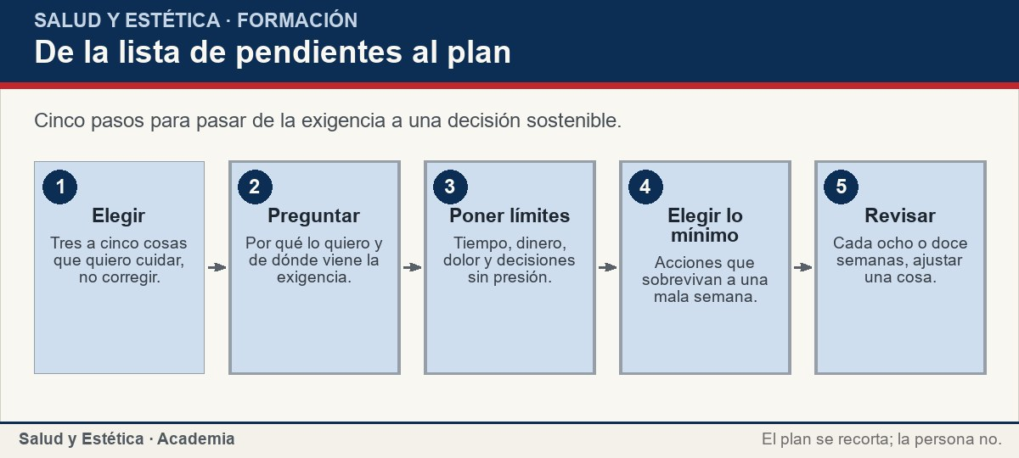
Los cuatro límites que se escriben antes de empezar
Cinco pasos para pasar de la exigencia a una decisión sostenible.
Ver imagen original en el OA
Notes:
Imagen del OA: assets/fig-1-flujo.jpg
Texto alternativo: De la lista de pendientes al plan
Pie: Cinco pasos para pasar de la exigencia a una decisión sostenible.
Enlace: https://saludyestetica.lumbre.lat/object/sye-c12-r01-oa06-plan-de-imagen

Slide 17
Sostener: la rutina mínima y las señales de parada · 1 de 2
Elige la rutina más pequeña que sobreviva a una mala semana: dos o tres acciones, no treinta. Puede ser limpiar e hidratar la piel, protegerte del sol, cortarte el cabello cada ocho semanas o apartar la ropa que te incomoda. La pregunta no es «¿cuánto puedo hacer?», sino «¿qué puedo repetir cuando esté cansada?». Un plan que exige dos horas diarias no es ambicioso: es frágil. Si fallas un día, no reinicias el plan; lo retomas al siguiente, sin castigo. Sin ese mínimo, el plan se queda en intención.
Plan de imagen respetuoso con el cuerpo: cuidarte sin prometerte otra persona
17 / 72

Slide 18
Sostener: la rutina mínima y las señales de parada · 2 de 2
Define señales de parada antes de necesitarlas. Si aparece dolor que aumenta, una lesión que no cierra, ardor persistente o una reacción que no cede, suspende lo que estabas haciendo y consulta. Si el plan empieza a producir angustia, aislamiento, obsesión por la comida o por el ejercicio, o conductas que escondes, no es un problema de disciplina: es una señal para buscar ayuda profesional. La imagen corporal negativa se asocia a trastornos de la alimentación y depresión (F-040), y esos cuadros se atienden con profesionales, no con otro servicio estético.
Plan de imagen respetuoso con el cuerpo: cuidarte sin prometerte otra persona
18 / 72
Notes:
Continuación de «Sostener: la rutina mínima y las señales de parada» (2 de 2).

Slide 19
Sostener: la rutina mínima y las señales de parada
Situaciones que aparecen al sostener un plan de imagen y la respuesta que se decide antes de que la presión mande.
Plan de imagen respetuoso con el cuerpo: cuidarte sin prometerte otra persona
19 / 72
Notes:
Título completo de la tabla que sigue.

Slide 20
Tabla · 1 de 2
Situación | Qué observar | Respuesta
Me comparo con una foto editada | La imagen no existe en el mundo real | Cerrar la app y volver a mi lista de cuidados.
Quiero cambiar todo antes del evento | La prisa multiplica las decisiones | Elegir dos acciones y posponer el resto.
El plan ya no me deja dormir | El cuidado invadió el descanso | Recortar acciones y revisar los límites.
Aparece dolor que no cede | El cuerpo está dando una señal | Suspender y consultar a un profesional.
Plan de imagen respetuoso con el cuerpo: cuidarte sin prometerte otra persona
20 / 72
Notes:
Tabla del OA: Tabla
Enlace: https://saludyestetica.lumbre.lat/object/sye-c12-r01-oa06-plan-de-imagen

Slide 21
Tabla · 2 de 2
Situación | Qué observar | Respuesta
Pienso todo el día en comida o ejercicio | La relación con la imagen causa angustia | Hablar con un profesional de salud mental.
Alguien opina sobre mi cuerpo | La opinión ajena no define el plan | Recordar mis límites y responder o retirarme.
Plan de imagen respetuoso con el cuerpo: cuidarte sin prometerte otra persona
21 / 72
Notes:
Tabla del OA: Tabla
Enlace: https://saludyestetica.lumbre.lat/object/sye-c12-r01-oa06-plan-de-imagen

Slide 22
Cuando la relación con la imagen causa angustia · 1 de 2
Hay un punto en el que el tema deja de ser imagen y pasa a ser salud mental. La Secretaría de Salud describe los trastornos de la conducta alimentaria como una distorsión en la imagen corporal y patrones alimentarios dañinos que pueden poner en riesgo la vida (F-032, nota de 2025). El protocolo clínico de CENAPRECE dedica apartados a la detección y derivación y al papel del personal de primer contacto; el cuestionario SCOFF es un instrumento profesional, no una prueba casera (F-032). No necesitas ponerle nombre a lo que sientes para pedir ayuda.
Plan de imagen respetuoso con el cuerpo: cuidarte sin prometerte otra persona
22 / 72

Slide 23
Cuando la relación con la imagen causa angustia · 2 de 2
Si la preocupación por tu apariencia ocupa la mayor parte del día, si evitas salir o comer con otras personas, si te pesas o te miras de forma repetida para calmarte, si haces ejercicio o ayunos para compensar lo que comiste, o si alguien cercano te dice que te ve sufriendo, habla con un profesional de salud o de salud mental. No esperes a un extremo para consultar. Un servicio estético no atiende un trastorno de la conducta alimentaria y no se resuelve con fuerza de voluntad. Si hay riesgo para la vida, acude a un servicio de emergencias.
Plan de imagen respetuoso con el cuerpo: cuidarte sin prometerte otra persona
23 / 72
Notes:
Continuación de «Cuando la relación con la imagen causa angustia» (2 de 2).

Slide 24
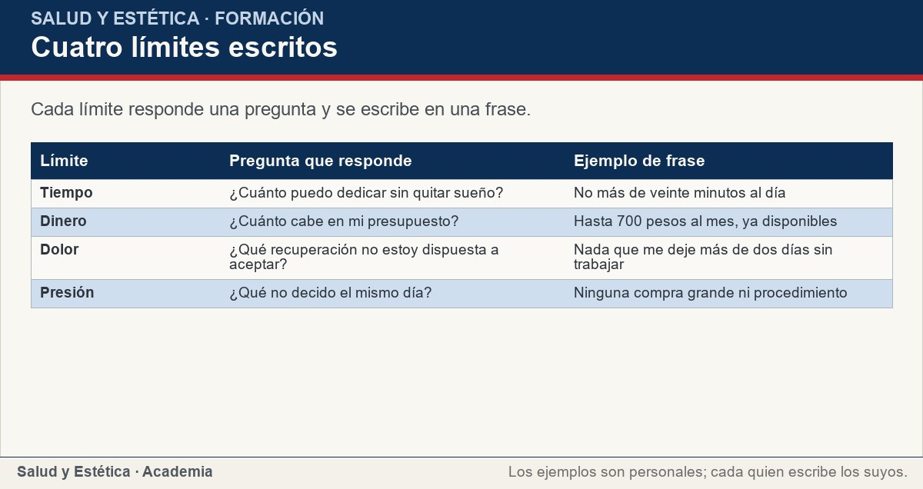
Cuando la relación con la imagen causa angustia
Cada límite responde una pregunta y se escribe en una frase.
Ver imagen original en el OA
Notes:
Imagen del OA: assets/fig-2-matriz.jpg
Texto alternativo: Cuatro límites escritos
Pie: Cada límite responde una pregunta y se escribe en una frase.
Enlace: https://saludyestetica.lumbre.lat/object/sye-c12-r01-oa06-plan-de-imagen

Slide 25
Escribir el plan y revisarlo · 1 de 2
Pon el plan en una sola página con ocho renglones: qué quiero cuidar y por qué; qué acciones haré y con qué frecuencia; cuánto cuesta al mes; cuánto tiempo me toma; qué dolor o recuperación no acepto; qué decisiones no tomo con presión; qué señales me hacen parar y a quién llamo; y cuándo lo voy a revisar. Déjalo donde puedas verlo, no guardado en una aplicación que no abres. Una página que se lee en un minuto se puede cumplir; un documento de veinte páginas se abandona. La fecha se escribe para cumplirla, no para decorar la hoja.
Plan de imagen respetuoso con el cuerpo: cuidarte sin prometerte otra persona
25 / 72

Slide 26
Escribir el plan y revisarlo · 2 de 2
Revisa el plan cada ocho o doce semanas con tres preguntas: qué sostuve, qué solté y qué cambió en mi comodidad o en mi ánimo. Ajusta una cosa a la vez. Si el plan se volvió otra lista de exigencias, recórtalo: el objetivo es que te deje más libre, no que te dé una culpa nueva. La Oficina para la Salud de la Mujer lo dice de una manera que vale la pena guardar: trabajar en aceptar cómo te ves es más saludable que trabajar constantemente en cambiar cómo te ves (F-040). Eso no prohíbe cuidarte; cambia el motivo.
Plan de imagen respetuoso con el cuerpo: cuidarte sin prometerte otra persona
26 / 72
Notes:
Continuación de «Escribir el plan y revisarlo» (2 de 2).

Slide 27
Sección
Escribir el plan y revisarlo · Procedimiento: escribir el plan en seis pasos verificables · Paso 1 de 6
Haz la lista de cuidados
Escribe de tres a cinco cosas que quieras cuidar, no corregir. Al lado de cada una, anota el motivo: alivio, comodidad, gusto o presión externa. Si predomina la presión, márcala para revisarla.
Plan de imagen respetuoso con el cuerpo: cuidarte sin prometerte otra persona
27 / 72
Notes:
Recorrido: Procedimiento: escribir el plan en seis pasos verificables
Paso 1 de 6: Haz la lista de cuidados
Texto del paso: Escribe de tres a cinco cosas que quieras cuidar, no corregir. Al lado de cada una, anota el motivo: alivio, comodidad, gusto o presión externa. Si predomina la presión, márcala para revisarla.
Enlace: https://saludyestetica.lumbre.lat/object/sye-c12-r01-oa06-plan-de-imagen

Slide 28
Sección
Escribir el plan y revisarlo · Procedimiento: escribir el plan en seis pasos verificables · Paso 2 de 6
Pon los cuatro límites
Escribe en una frase tu límite de tiempo, de dinero, de dolor o recuperación y de decisiones que no tomas con presión. Usa montos y días concretos, aunque sean personales.
Plan de imagen respetuoso con el cuerpo: cuidarte sin prometerte otra persona
28 / 72
Notes:
Recorrido: Procedimiento: escribir el plan en seis pasos verificables
Paso 2 de 6: Pon los cuatro límites
Texto del paso: Escribe en una frase tu límite de tiempo, de dinero, de dolor o recuperación y de decisiones que no tomas con presión. Usa montos y días concretos, aunque sean personales.
Enlace: https://saludyestetica.lumbre.lat/object/sye-c12-r01-oa06-plan-de-imagen

Slide 29
Sección
Escribir el plan y revisarlo · Procedimiento: escribir el plan en seis pasos verificables · Paso 3 de 6
Elige la rutina mínima
Selecciona dos o tres acciones que puedas repetir en una mala semana. Define frecuencia y duración. Descarta lo que necesite más tiempo o dinero del que anotaste.
Plan de imagen respetuoso con el cuerpo: cuidarte sin prometerte otra persona
29 / 72
Notes:
Recorrido: Procedimiento: escribir el plan en seis pasos verificables
Paso 3 de 6: Elige la rutina mínima
Texto del paso: Selecciona dos o tres acciones que puedas repetir en una mala semana. Define frecuencia y duración. Descarta lo que necesite más tiempo o dinero del que anotaste.
Enlace: https://saludyestetica.lumbre.lat/object/sye-c12-r01-oa06-plan-de-imagen

Slide 30
Sección
Escribir el plan y revisarlo · Procedimiento: escribir el plan en seis pasos verificables · Paso 4 de 6
Define señales de parada
Escribe qué señales te hacen suspender: dolor que aumenta, lesión que no cierra, ardor persistente, angustia o conductas que escondes. Anota a quién consultar en cada caso.
Plan de imagen respetuoso con el cuerpo: cuidarte sin prometerte otra persona
30 / 72
Notes:
Recorrido: Procedimiento: escribir el plan en seis pasos verificables
Paso 4 de 6: Define señales de parada
Texto del paso: Escribe qué señales te hacen suspender: dolor que aumenta, lesión que no cierra, ardor persistente, angustia o conductas que escondes. Anota a quién consultar en cada caso.
Enlace: https://saludyestetica.lumbre.lat/object/sye-c12-r01-oa06-plan-de-imagen

Slide 31
Sección
Escribir el plan y revisarlo · Procedimiento: escribir el plan en seis pasos verificables · Paso 5 de 6
Pásalo a una página
Ordena los ocho renglones en una hoja: cuidados, acciones, costo, tiempo, límites, decisiones, señales y contacto de ayuda. Déjala visible y con fecha.
Plan de imagen respetuoso con el cuerpo: cuidarte sin prometerte otra persona
31 / 72
Notes:
Recorrido: Procedimiento: escribir el plan en seis pasos verificables
Paso 5 de 6: Pásalo a una página
Texto del paso: Ordena los ocho renglones en una hoja: cuidados, acciones, costo, tiempo, límites, decisiones, señales y contacto de ayuda. Déjala visible y con fecha.
Enlace: https://saludyestetica.lumbre.lat/object/sye-c12-r01-oa06-plan-de-imagen

Slide 32
Sección
Escribir el plan y revisarlo · Procedimiento: escribir el plan en seis pasos verificables · Paso 6 de 6
Agenda la revisión
Reserva una fecha a ocho o doce semanas. Revisa qué sostuviste, qué soltaste y qué cambió en comodidad o ánimo. Ajusta una sola cosa y vuelve a escribir la fecha.
Plan de imagen respetuoso con el cuerpo: cuidarte sin prometerte otra persona
32 / 72
Notes:
Recorrido: Procedimiento: escribir el plan en seis pasos verificables
Paso 6 de 6: Agenda la revisión
Texto del paso: Reserva una fecha a ocho o doce semanas. Revisa qué sostuviste, qué soltaste y qué cambió en comodidad o ánimo. Ajusta una sola cosa y vuelve a escribir la fecha.
Enlace: https://saludyestetica.lumbre.lat/object/sye-c12-r01-oa06-plan-de-imagen

Slide 33
Escribir el plan y revisarlo · Caso trabajado: la página de Marisol · Paso 1 de 4
Los datos del caso
Caso ficticio. Marisol, nombre inventado, tiene una boda en cuatro meses, un presupuesto de 700 pesos al mes y quince minutos diarios. Su lista original tenía nueve exigencias y tres cremas sin abrir.
Plan de imagen respetuoso con el cuerpo: cuidarte sin prometerte otra persona
33 / 72
Notes:
Recorrido: Caso trabajado: la página de Marisol
Paso 1 de 4: Los datos del caso
Texto del paso: Caso ficticio. Marisol, nombre inventado, tiene una boda en cuatro meses, un presupuesto de 700 pesos al mes y quince minutos diarios. Su lista original tenía nueve exigencias y tres cremas sin abrir.
Enlace: https://saludyestetica.lumbre.lat/object/sye-c12-r01-oa06-plan-de-imagen

Slide 34
Escribir el plan y revisarlo · Caso trabajado: la página de Marisol · Paso 2 de 4
Lo que elige cuidar
Se queda con tres: piel cómoda, cabello manejable y ropa que le permita moverse. Deja fuera el peso y la sonrisa porque no son cuidados que quiera sostener, sino comparaciones con fotos. Los montos son ficticios.
Plan de imagen respetuoso con el cuerpo: cuidarte sin prometerte otra persona
34 / 72
Notes:
Recorrido: Caso trabajado: la página de Marisol
Paso 2 de 4: Lo que elige cuidar
Texto del paso: Se queda con tres: piel cómoda, cabello manejable y ropa que le permita moverse. Deja fuera el peso y la sonrisa porque no son cuidados que quiera sostener, sino comparaciones con fotos. Los montos son ficticios.
Enlace: https://saludyestetica.lumbre.lat/object/sye-c12-r01-oa06-plan-de-imagen

Slide 35
Escribir el plan y revisarlo · Caso trabajado: la página de Marisol · Paso 3 de 4
Los límites y la rutina
Tiempo: quince minutos al día. Dinero: 700 al mes, dentro de lo disponible. Dolor: nada que la deje más de dos días sin trabajar. Decisiones: ninguna compra grande ni procedimiento el mismo día de la oferta. Rutina: limpieza e hidratación, protector solar, corte cada ocho semanas y caminata tres veces por semana.
Plan de imagen respetuoso con el cuerpo: cuidarte sin prometerte otra persona
35 / 72
Notes:
Recorrido: Caso trabajado: la página de Marisol
Paso 3 de 4: Los límites y la rutina
Texto del paso: Tiempo: quince minutos al día. Dinero: 700 al mes, dentro de lo disponible. Dolor: nada que la deje más de dos días sin trabajar. Decisiones: ninguna compra grande ni procedimiento el mismo día de la oferta. Rutina: limpieza e hidratación, protector solar, corte cada ocho semanas y caminata tres veces por semana.
Enlace: https://saludyestetica.lumbre.lat/object/sye-c12-r01-oa06-plan-de-imagen

Slide 36
Escribir el plan y revisarlo · Caso trabajado: la página de Marisol · Paso 4 de 4
La revisión
A las ocho semanas, Marisol sostuvo la limpieza y la caminata, soltó una crema que le irritaba y no usó el paquete que le ofrecieron. Ajusta una cosa: cambia el corte a diez semanas para que quepa mejor en el presupuesto. El plan sigue siendo una página.
Plan de imagen respetuoso con el cuerpo: cuidarte sin prometerte otra persona
36 / 72
Notes:
Recorrido: Caso trabajado: la página de Marisol
Paso 4 de 4: La revisión
Texto del paso: A las ocho semanas, Marisol sostuvo la limpieza y la caminata, soltó una crema que le irritaba y no usó el paquete que le ofrecieron. Ajusta una cosa: cambia el corte a diez semanas para que quepa mejor en el presupuesto. El plan sigue siendo una página.
Enlace: https://saludyestetica.lumbre.lat/object/sye-c12-r01-oa06-plan-de-imagen

Slide 37
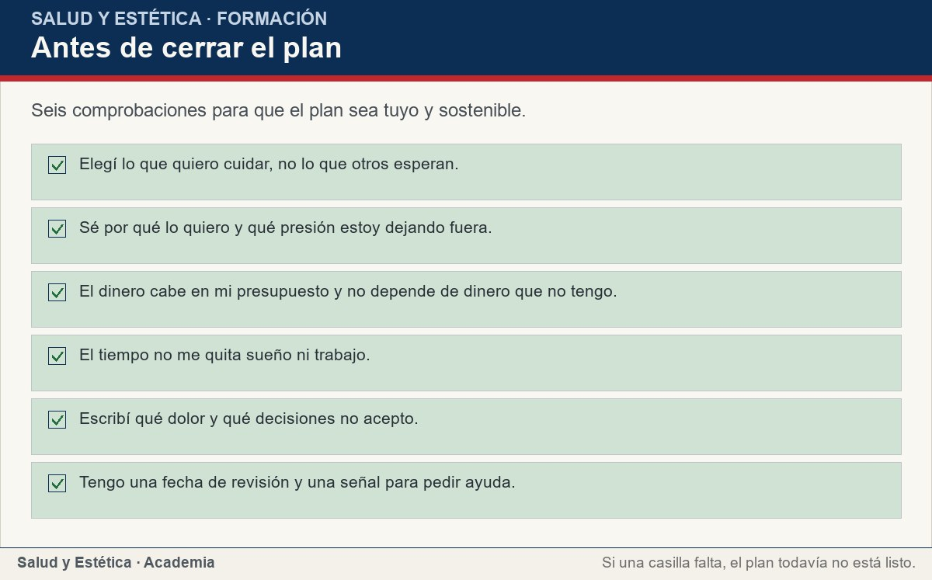
Escribir el plan y revisarlo
Seis comprobaciones para que el plan sea tuyo y sostenible.
Ver imagen original en el OA
Notes:
Imagen del OA: assets/fig-3-checklist.jpg
Texto alternativo: Antes de cerrar el plan
Pie: Seis comprobaciones para que el plan sea tuyo y sostenible.
Enlace: https://saludyestetica.lumbre.lat/object/sye-c12-r01-oa06-plan-de-imagen

Slide 38
Errores frecuentes · 1 de 2
•
Hacer un plan para corregir defectos. Si la lista empieza por lo que odias de tu cuerpo, el plan se vuelve un castigo. Empieza por lo que quieres cuidar y por qué.
•
Copiar el plan de otra persona. Otro cuerpo, otro presupuesto y otra vida no producen el mismo plan. Lo que sirve a alguien más puede no caber en tu tiempo ni en tu dinero.
•
Medir el éxito solo en el espejo. El plan se evalúa por lo que sostienes, por tu comodidad y por el respeto a tus límites, no por una promesa de cambio físico.
Plan de imagen respetuoso con el cuerpo: cuidarte sin prometerte otra persona
38 / 72

Slide 39
Errores frecuentes · 2 de 2
•
Pedirle a un servicio estético lo que corresponde a salud mental. Un servicio estético no atiende la angustia ni un trastorno de la conducta alimentaria. Esa ayuda se busca con profesionales de salud.
Plan de imagen respetuoso con el cuerpo: cuidarte sin prometerte otra persona
39 / 72
Notes:
Continuación de «Errores frecuentes» (2 de 2).

Slide 40
Criterios para decidir · 1 de 4
1.
Si una acción no sobrevive a una mala semana, no es parte de la rutina mínima: se recorta o se cambia.
2.
Si el gasto no cabe en el presupuesto del mes, se pospone; el plan no se paga con dinero que no tienes.
3.
Si un procedimiento cruza tu límite de dolor, recuperación o dinero, se rechaza aunque la oferta sea buena.
4.
Si la relación con la imagen causa angustia, aislamiento o conductas de riesgo, se busca ayuda profesional y el plan se pausa.
Plan de imagen respetuoso con el cuerpo: cuidarte sin prometerte otra persona
40 / 72

Slide 41
Criterios para decidir · 2 de 4
5.
Si el plan se volvió otra lista de exigencias, se recorta hasta que te deje más libre.
Plan de imagen respetuoso con el cuerpo: cuidarte sin prometerte otra persona
41 / 72
Notes:
Continuación de «Criterios para decidir» (2 de 4).

Slide 42
Criterios para decidir · 3 de 4
Límites y escalamiento
Busca ayuda profesional si la preocupación por tu apariencia ocupa la mayor parte del día, si evitas salir o comer con otras personas, si te pesas o te miras de forma repetida para calmarte, si haces ejercicio o ayunos para compensar lo que comiste, o si alguien cercano te ve sufriendo. La Secretaría de Salud describe los trastornos de la conducta alimentaria como una distorsión en la imagen corporal y patrones alimentarios dañinos que pueden poner en riesgo la vida (F-032, nota de 2025).
Plan de imagen respetuoso con el cuerpo: cuidarte sin prometerte otra persona
42 / 72
Notes:
Continuación de «Criterios para decidir» (3 de 4).

Slide 43
Criterios para decidir · 4 de 4
El protocolo clínico de CENAPRECE incluye la detección y derivación y el uso profesional del cuestionario SCOFF; esta lección no aplica ese instrumento ni emite un diagnóstico (F-032). Acude a un profesional de salud o de salud mental; si hay riesgo para la vida, a un servicio de emergencias. Un servicio estético no atiende estos cuadros y el plan de imagen no los sustituye.
Si el plan incluye un procedimiento y aparece dolor que aumenta, una lesión que no cierra o una reacción que no cede, suspende y consulta.
Plan de imagen respetuoso con el cuerpo: cuidarte sin prometerte otra persona
43 / 72
Notes:
Continuación de «Criterios para decidir» (4 de 4).

Slide 44
Actividad 1 · Opción múltiple
Sección: Comprueba lo que aprendiste
Un plan de imagen promete «autoestima y seguridad en treinta días». ¿Cómo se interpreta?
A) Como un plan completo que se puede copiar.
B) Como una promesa que el plan no puede cumplir: ordena decisiones, no cambia a la persona.
C) Como una garantía de resultado si se siguen las acciones.
D) Como un requisito para empezar a cuidarse.
Plan de imagen respetuoso con el cuerpo: cuidarte sin prometerte otra persona
44 / 72
Notes:
Solución: B) Como una promesa que el plan no puede cumplir: ordena decisiones, no cambia a la persona.
Explicación: El plan ordena decisiones de cuidado y puede mejorar la comodidad, pero no promete autoestima ni seguridad. Prometerlo convierte el cuidado en otra exigencia.
Evidencia: Criterio operativo de la lección y alcance declarado: el plan no promete transformación.
Enlace al OA: https://saludyestetica.lumbre.lat/object/sye-c12-r01-oa06-plan-de-imagen

Slide 45
Actividad 2 · Opción múltiple
Sección: Comprueba lo que aprendiste
¿Cuál de estos es un límite escrito útil para un plan de imagen?
A) Voy a hacer todo lo que haga falta para verme mejor.
B) No acepto un procedimiento que me deje más de dos días sin trabajar.
C) Si no veo resultados en una semana, cambio de servicio.
D) Voy a comparar mi avance con las fotos de otras personas.
Plan de imagen respetuoso con el cuerpo: cuidarte sin prometerte otra persona
45 / 72
Notes:
Solución: B) No acepto un procedimiento que me deje más de dos días sin trabajar.
Explicación: Un límite útil es concreto y anterior a la presión: nombra el tiempo de recuperación que no estás dispuesta a aceptar. Las otras frases dejan la decisión a la exigencia o a la comparación.
Evidencia: Los cuatro límites del plan: tiempo, dinero, dolor o recuperación, y decisiones sin presión.
Enlace al OA: https://saludyestetica.lumbre.lat/object/sye-c12-r01-oa06-plan-de-imagen

Slide 46
Actividad 3 · Verdadero o falso
Sección: Comprueba lo que aprendiste
Un plan de imagen debe empezar por los defectos que quieres corregir.
A) Verdadero
B) Falso
Plan de imagen respetuoso con el cuerpo: cuidarte sin prometerte otra persona
46 / 72
Notes:
Solución: Falso
Explicación: El plan empieza por lo que quieres cuidar y por qué. Una lista de defectos convierte el cuidado en castigo y no se sostiene.
Evidencia: Criterio operativo de la lección: elegir tres a cinco cosas que quiero cuidar, no corregir.
Enlace al OA: https://saludyestetica.lumbre.lat/object/sye-c12-r01-oa06-plan-de-imagen

Slide 47
Actividad 4 · Verdadero o falso
Sección: Comprueba lo que aprendiste
Si la relación con la imagen causa angustia, un servicio estético es el lugar para atenderla.
A) Verdadero
B) Falso
Plan de imagen respetuoso con el cuerpo: cuidarte sin prometerte otra persona
47 / 72
Notes:
Solución: Falso
Explicación: La angustia relacionada con la imagen y los trastornos de la conducta alimentaria son materia de salud mental. Un servicio estético no los atiende ni los sustituye.
Evidencia: F-032: los TCA son una condición de salud mental con detección y derivación profesionales.
Enlace al OA: https://saludyestetica.lumbre.lat/object/sye-c12-r01-oa06-plan-de-imagen

Slide 48
Actividad 5 · Relacionar · 1 de 2
Sección: Comprueba lo que aprendiste
Relaciona cada límite con la frase que lo hace verificable.
Columna A
1. Tiempo
2. Dinero
3. Dolor o recuperación
4. Decisiones sin presión
Columna B
A) Hasta 700 pesos al mes, ya disponibles
B) Nada que me deje más de dos días sin trabajar
Plan de imagen respetuoso con el cuerpo: cuidarte sin prometerte otra persona
48 / 72
Notes:
Solución: Tiempo → No más de veinte minutos al día
Dinero → Hasta 700 pesos al mes, ya disponibles
Dolor o recuperación → Nada que me deje más de dos días sin trabajar
Decisiones sin presión → Ninguna compra grande el mismo día de la oferta
Evidencia: Cada límite se vuelve útil cuando se escribe con un número, una condición o una frase que se puede comprobar.
Enlace al OA: https://saludyestetica.lumbre.lat/object/sye-c12-r01-oa06-plan-de-imagen

Slide 49
Actividad 5 · Relacionar · 2 de 2
C) Ninguna compra grande el mismo día de la oferta
D) No más de veinte minutos al día
Plan de imagen respetuoso con el cuerpo: cuidarte sin prometerte otra persona
49 / 72
Notes:
Continuación de «Actividad 5 · Relacionar» (2 de 2).

Slide 50
Actividad 6 · Completar la frase
Sección: Comprueba lo que aprendiste
El plan parte de lo que quiero ___ y puedo ___, con límites de tiempo, dinero y ___. No promete ___ ni cambia a la persona.
Plan de imagen respetuoso con el cuerpo: cuidarte sin prometerte otra persona
50 / 72
Notes:
Solución: cuidar · sostener · dolor · autoestima
Explicación: El plan se apoya en el cuidado que la persona quiere y puede sostener, con límites explícitos, y no promete autoestima ni transformación.
Evidencia: Criterio operativo de la lección y alcance declarado.
Enlace al OA: https://saludyestetica.lumbre.lat/object/sye-c12-r01-oa06-plan-de-imagen

Slide 51
Actividad 7 · Clasificar · 1 de 2
Sección: Comprueba lo que aprendiste
Clasifica cada elemento según el lugar que ocupa en el plan.
Categorías
• Quiero cuidar
• Puedo sostener
• Límite escrito
• Señal para pedir ayuda
1. Piel cómoda y protegida del sol
2. Cabello manejable
Plan de imagen respetuoso con el cuerpo: cuidarte sin prometerte otra persona
51 / 72
Notes:
Solución: 1. Piel cómoda y protegida del sol → Quiero cuidar
2. Cabello manejable → Quiero cuidar
3. Ropa que me permita moverme → Quiero cuidar
4. Quince minutos al día → Puedo sostener
5. Corte cada ocho semanas → Puedo sostener
6. No más de 700 pesos al mes → Límite escrito
7. Nada que me deje dos días sin trabajar → Límite escrito
8. Pensar todo el día en comida o ejercicio → Señal para pedir ayuda
9. Evitar salir o comer con otras personas → Señal para pedir ayuda
Evidencia: El plan distingue el deseo de cuidar, la acción sostenible, el límite que protege y la señal que pide ayuda.
Enlace al OA: https://saludyestetica.lumbre.lat/object/sye-c12-r01-oa06-plan-de-imagen

Slide 52
Actividad 7 · Clasificar · 2 de 2
3. Ropa que me permita moverme
4. Quince minutos al día
5. Corte cada ocho semanas
6. No más de 700 pesos al mes
7. Nada que me deje dos días sin trabajar
8. Pensar todo el día en comida o ejercicio
9. Evitar salir o comer con otras personas
Clasifica cada elemento en una de las categorías.
Plan de imagen respetuoso con el cuerpo: cuidarte sin prometerte otra persona
52 / 72
Notes:
Continuación de «Actividad 7 · Clasificar» (2 de 2).

Slide 53
Actividad 8 · Detective de errores
Sección: Comprueba lo que aprendiste
Marca la línea donde el plan deja de ser respetuoso con el cuerpo.
A) Elijo tres cosas que quiero cuidar y anoto por qué.
B) Escribo un límite de tiempo y otro de dinero.
C) Como faltan tres meses para el evento, meto seis cambios a la vez y dejo de dormir.
D) Defino qué dolor no estoy dispuesta a aceptar.
E) Agendo una revisión en ocho semanas.
Plan de imagen respetuoso con el cuerpo: cuidarte sin prometerte otra persona
53 / 72
Notes:
Solución: C) Como faltan tres meses para el evento, meto seis cambios a la vez y dejo de dormir.
Explicación: Un plan que quita sueño y acumula cambios no es sostenible ni respetuoso: la prisa por el evento reemplazó a los límites.
Evidencia: Criterio operativo de la lección: la rutina mínima debe sobrevivir a una mala semana y no invadir el descanso.
Enlace al OA: https://saludyestetica.lumbre.lat/object/sye-c12-r01-oa06-plan-de-imagen

Slide 54
Revisión rápida · 1 de 2
Criterio de avance
Se considera superado con al menos 70% de acierto agregado en las actividades cubiertas.
Actividades cubiertas
• Opción múltiple · sye-c12-r01-oa06-plan-de-imagen-ex01
• Opción múltiple · sye-c12-r01-oa06-plan-de-imagen-ex02
• Verdadero o falso · sye-c12-r01-oa06-plan-de-imagen-ex03
• Verdadero o falso · sye-c12-r01-oa06-plan-de-imagen-ex04
• Relacionar · sye-c12-r01-oa06-plan-de-imagen-ex05
Plan de imagen respetuoso con el cuerpo: cuidarte sin prometerte otra persona
54 / 72
Notes:
Compuerta de avance: Revisión rápida
Umbral declarado: 70%.
No se incluyen puntuaciones de ninguna sesión ni respuestas personales.
Enlace: https://saludyestetica.lumbre.lat/object/sye-c12-r01-oa06-plan-de-imagen

Slide 55
Revisión rápida · 2 de 2
• Completar la frase · sye-c12-r01-oa06-plan-de-imagen-ex06
• Clasificar · sye-c12-r01-oa06-plan-de-imagen-ex07
• Detective de errores · sye-c12-r01-oa06-plan-de-imagen-ex08
Al superar: Ya tienes los elementos de un plan de una página y sabes cuándo pausarlo para pedir ayuda.
Si aún no se alcanza: Repasa la matriz de los cuatro límites y vuelve a clasificar los elementos del plan.
Plan de imagen respetuoso con el cuerpo: cuidarte sin prometerte otra persona
55 / 72
Notes:
Continuación de «Revisión rápida» (2 de 2).

Slide 56
Actividad 9 · Reflexión
Sección: Comprueba lo que aprendiste
Escribe la lista de nueve exigencias que traes en la cabeza y reduce a tres cuidados que de verdad quieras sostener. Anota cuál de los otros seis venía de una comparación o de una opinión ajena.
Pregunta abierta · las respuestas personales no se incluyen en esta exportación.
Plan de imagen respetuoso con el cuerpo: cuidarte sin prometerte otra persona
56 / 72
Notes:
Reflexión del OA: Escribe la lista de nueve exigencias que traes en la cabeza y reduce a tres cuidados que de verdad quieras sostener. Anota cuál de los otros seis venía de una comparación o de una opinión ajena.
No se exportan respuestas personales.
Enlace: https://saludyestetica.lumbre.lat/object/sye-c12-r01-oa06-plan-de-imagen

Slide 57
Juegos · Memoria del plan de imagen · 1 de 2
Cara A | Cara B
Imagen corporal | Cómo piensas y sientes tu cuerpo, no solo cuánto pesa
Límite escrito | Decisión tomada antes de que llegue la presión
Rutina mínima | Lo que sobrevive a una mala semana
Señal de parada | Dolor o reacción que obliga a suspender y consultar
Plan de imagen respetuoso con el cuerpo: cuidarte sin prometerte otra persona
57 / 72
Notes:
Tabla del OA: Juegos · Memoria del plan de imagen
Enlace: https://saludyestetica.lumbre.lat/object/sye-c12-r01-oa06-plan-de-imagen

Slide 58
Juegos · Memoria del plan de imagen · 2 de 2
Cara A | Cara B
Revisión | Fecha para ajustar una cosa, no para empezar de cero
Plan de imagen respetuoso con el cuerpo: cuidarte sin prometerte otra persona
58 / 72
Notes:
Tabla del OA: Juegos · Memoria del plan de imagen
Enlace: https://saludyestetica.lumbre.lat/object/sye-c12-r01-oa06-plan-de-imagen

Slide 59
Juegos · Memoria del plan de imagen · Cómo practicar
Este es el contenido estático del juego. Para emparejar las cartas y practicar la interacción, abre el OA.
Abrir el juego en el OA
Plan de imagen respetuoso con el cuerpo: cuidarte sin prometerte otra persona
59 / 72
Notes:
Juego de memoria: Juegos · Memoria del plan de imagen
Enlace: https://saludyestetica.lumbre.lat/object/sye-c12-r01-oa06-plan-de-imagen

Slide 60
Juegos · Tarjetas para sostener el plan · Tarjeta 1 de 5
Pregunta
¿Qué es un plan de imagen?
Plan de imagen respetuoso con el cuerpo: cuidarte sin prometerte otra persona
60 / 72
Notes:
Anverso: ¿Qué es un plan de imagen?
Reverso: Una página con lo que quieres cuidar, cómo, cada cuánto, con qué dinero y con qué límites. Ordena decisiones; no promete transformación.
Enlace: https://saludyestetica.lumbre.lat/object/sye-c12-r01-oa06-plan-de-imagen

Slide 61
Juegos · Tarjetas para sostener el plan · Tarjeta 1 de 5 · Respuesta
Respuesta
Una página con lo que quieres cuidar, cómo, cada cuánto, con qué dinero y con qué límites. Ordena decisiones; no promete transformación.
Plan de imagen respetuoso con el cuerpo: cuidarte sin prometerte otra persona
61 / 72
Notes:
Respuesta de la tarjeta 1.

Slide 62
Juegos · Tarjetas para sostener el plan · Tarjeta 2 de 5
Pregunta
¿Por dónde se empieza?
Plan de imagen respetuoso con el cuerpo: cuidarte sin prometerte otra persona
62 / 72
Notes:
Anverso: ¿Por dónde se empieza?
Reverso: Por tres a cinco cosas que quieras cuidar y el motivo. No por la lista de defectos ni por la foto de otra persona.
Enlace: https://saludyestetica.lumbre.lat/object/sye-c12-r01-oa06-plan-de-imagen

Slide 63
Juegos · Tarjetas para sostener el plan · Tarjeta 2 de 5 · Respuesta
Respuesta
Por tres a cinco cosas que quieras cuidar y el motivo. No por la lista de defectos ni por la foto de otra persona.
Plan de imagen respetuoso con el cuerpo: cuidarte sin prometerte otra persona
63 / 72
Notes:
Respuesta de la tarjeta 2.

Slide 64
Juegos · Tarjetas para sostener el plan · Tarjeta 3 de 5
Pregunta
¿Cuáles son los cuatro límites?
Plan de imagen respetuoso con el cuerpo: cuidarte sin prometerte otra persona
64 / 72
Notes:
Anverso: ¿Cuáles son los cuatro límites?
Reverso: Tiempo, dinero, dolor o recuperación, y decisiones que no tomas con presión. Se escriben antes de la oferta o del evento.
Enlace: https://saludyestetica.lumbre.lat/object/sye-c12-r01-oa06-plan-de-imagen

Slide 65
Juegos · Tarjetas para sostener el plan · Tarjeta 3 de 5 · Respuesta
Respuesta
Tiempo, dinero, dolor o recuperación, y decisiones que no tomas con presión. Se escriben antes de la oferta o del evento.
Plan de imagen respetuoso con el cuerpo: cuidarte sin prometerte otra persona
65 / 72
Notes:
Respuesta de la tarjeta 3.

Slide 66
Juegos · Tarjetas para sostener el plan · Tarjeta 4 de 5
Pregunta
¿Cómo se mide el avance?
Plan de imagen respetuoso con el cuerpo: cuidarte sin prometerte otra persona
66 / 72
Notes:
Anverso: ¿Cómo se mide el avance?
Reverso: Por lo que sostienes, tu comodidad y el respeto a tus límites. No por una promesa de cambio físico ni por compararte con imágenes editadas.
Enlace: https://saludyestetica.lumbre.lat/object/sye-c12-r01-oa06-plan-de-imagen

Slide 67
Juegos · Tarjetas para sostener el plan · Tarjeta 4 de 5 · Respuesta
Respuesta
Por lo que sostienes, tu comodidad y el respeto a tus límites. No por una promesa de cambio físico ni por compararte con imágenes editadas.
Plan de imagen respetuoso con el cuerpo: cuidarte sin prometerte otra persona
67 / 72
Notes:
Respuesta de la tarjeta 4.

Slide 68
Juegos · Tarjetas para sostener el plan · Tarjeta 5 de 5
Pregunta
¿Cuándo se pausa el plan y se pide ayuda?
Plan de imagen respetuoso con el cuerpo: cuidarte sin prometerte otra persona
68 / 72
Notes:
Anverso: ¿Cuándo se pausa el plan y se pide ayuda?
Reverso: Cuando la imagen causa angustia persistente, aislamiento o conductas de riesgo con la comida o el ejercicio. Se acude a salud mental, no a un servicio estético.
Enlace: https://saludyestetica.lumbre.lat/object/sye-c12-r01-oa06-plan-de-imagen

Slide 69
Juegos · Tarjetas para sostener el plan · Tarjeta 5 de 5 · Respuesta
Respuesta
Cuando la imagen causa angustia persistente, aislamiento o conductas de riesgo con la comida o el ejercicio. Se acude a salud mental, no a un servicio estético.
Plan de imagen respetuoso con el cuerpo: cuidarte sin prometerte otra persona
69 / 72
Notes:
Respuesta de la tarjeta 5.

Slide 70
Para dominar este tema
Escribe hoy tu plan en una página: tres cuidados y su motivo, dos o tres acciones, el costo y el tiempo, cuatro límites y una señal para pedir ayuda. Ponle fecha de revisión y déjalo a la vista. No promete autoestima ni seguridad: promete que las decisiones de imagen no las tome la prisa. Para cerrar el curso, reúne las tres hojas —presupuesto, oferta leída y plan— y comprueba que se sostienen juntas; si una no cabe, ajusta esa, no tu cuerpo.
Plan de imagen respetuoso con el cuerpo: cuidarte sin prometerte otra persona
70 / 72

Slide 71
Fuentes y estado de revisión · 1 de 2
Fuentes consultadas:
F-040 · Office on Women's Health (HHS), Body image, y MedlinePlus en español, Trastornos de la alimentación · consulta: 2026-10-25 · alcance: Alcance internacional, referencia técnica de agencias de EE. UU.: definición de imagen corporal, presión de ideales estéticos e imágenes editadas, relación con trastornos de la alimentación y depresión. No es norma mexicana ni instrumento de tamiz.
Plan de imagen respetuoso con el cuerpo: cuidarte sin prometerte otra persona
71 / 72

Slide 72
Fuentes y estado de revisión · 2 de 2
F-032 · Protocolo Clínico de Trastornos de la Conducta Alimentaria, 2ª edición, CENAPRECE–Secretaría de Salud, y nota oficial de la Secretaría de Salud del 2 de junio de 2025 · consulta: 2026-10-25 · alcance: Alcance federal en México, documentos oficiales de orientación clínica y divulgación: detección y derivación de TCA, uso profesional del cuestionario SCOFF y descripción de la distorsión de la imagen corporal. No es norma oficial ni instrumento de autodiagnóstico.
Estado de revisión: Revisión editorial, 2026-10-25. Revisión por profesional sanitario: no realizada, pendiente.
Plan de imagen respetuoso con el cuerpo: cuidarte sin prometerte otra persona
72 / 72
Notes:
Continuación de «Fuentes y estado de revisión» (2 de 2).

